Slide 1
Introducción al Cloud Computing

Slide 2
¿Qué es el Cloud Computing?
El Cloud Computing se refiere a la prestación de servicios informáticos a través de Internet. En lugar de almacenar y procesar datos en un dispositivo local, estos se almacenan y procesan en servidores remotos, brindando acceso ubicuo y bajo demanda a recursos computacionales, software y datos.
Algunas características principales del Cloud Computing incluyen la escalabilidad, la flexibilidad, la eficiencia en costos y la accesibilidad desde cualquier lugar. Esto se asemeja a servicios públicos como la electricidad o el agua, donde se paga por lo que se consume sin necesidad de administrar la infraestructura subyacente.

Slide 3



Modelos de servicio en la nube: IaaS, PaaS, SaaS
IaaS (Infraestructura como Servicio)
PaaS (Plataforma como Servicio)
SaaS (Software como Servicio)
Ofrece aplicaciones listas para usar a las que se accede a través de un navegador web o una API, eliminando la necesidad de instalar y mantener el software localmente.
Ofrece acceso a recursos informáticos como servidores, redes y almacenamiento, permitiendo a los usuarios construir y operar su propia infraestructura de TI en la nube.
Proporciona una plataforma completa para el desarrollo, pruebas, implementación y alojamiento de aplicaciones, sin necesidad de gestionar la infraestructura subyacente.

Slide 4
Ventajas del Cloud Computing
Escalabilidad - La capacidad de aumentar o disminuir recursos de forma ágil y bajo demanda para adaptarse a las necesidades cambiantes del negocio.
Flexibilidad - La posibilidad de acceder a los servicios de la nube desde cualquier lugar y dispositivo, fomentando la movilidad y la colaboración.
Reducción de costos - El pago por uso y la eliminación de gastos de infraestructura y mantenimiento permiten un ahorro significativo.
Acceso global - Los servicios en la nube pueden ser consumidos por usuarios alrededor del mundo, eliminando barreras geográficas.

Slide 5
Desafíos del Cloud Computing
Seguridad - Garantizar la protección de datos y la privacidad en entornos compartidos, así como el cumplimiento de normativas.
Dependencia del proveedor - Evitar quedar atrapado en un único proveedor de servicios en la nube y asegurar la portabilidad de los datos.
Migración a la nube - Gestionar adecuadamente los procesos de migración, integrando sistemas legacy y minimizando tiempos de inactividad.

Slide 6
Casos de uso comunes en el Cloud Computing
El Cloud Computing ofrece una amplia gama de casos de uso que permiten a las organizaciones aprovechar sus diversas capacidades. Algunos de los casos de uso más comunes incluyen:
Almacenamiento de datos
Almacenar y respaldar de manera segura grandes volúmenes de datos en servidores remotos, brindando acceso ubicuo y escalabilidad ilimitada.
Desarrollo de aplicaciones
Construir, probar e implementar aplicaciones de manera ágil y eficiente, aprovechando las herramientas y plataformas ofrecidas por los proveedores de servicios en la nube.
Análisis de datos
Procesar y analizar grandes conjuntos de datos en tiempo real, generando insights valiosos para la toma de decisiones informadas.
Inteligencia Artificial
Desarrollar, entrenar y desplegar modelos de IA y aprendizaje automático, aprovechando la potencia de cómputo y los servicios especializados en la nube.

Slide 7
Introducción a Google Cloud Platform (GCP)

Slide 8
¿Qué es GCP? Posicionamiento de GCP en el mercado de la nube, comparación con otros proveedores
Google Cloud Platform (GCP) es la solución de infraestructura en la nube ofrecida por Google. Como uno de los principales proveedores de servicios en la nube, GCP se destaca por su amplia gama de productos y herramientas que abarcan desde el almacenamiento y el procesamiento de datos hasta la inteligencia artificial y el aprendizaje automático.
En comparación con otros proveedores líderes como Amazon Web Services (AWS) y Microsoft Azure, GCP se posiciona como una alternativa sólida y competitiva, ofreciendo una experiencia de usuario intuitiva, una excelente integración con los servicios de Google y precios competitivos. Además, GCP se destaca por su enfoque en la innovación y el desarrollo de tecnologías emergentes como la inteligencia artificial y el aprendizaje automático.

Slide 9
Principales servicios de Google Cloud Platform (GCP)
Google Cloud Platform (GCP) ofrece una amplia variedad de servicios que permiten a las organizaciones aprovechar al máximo las capacidades de la nube. Algunos de los servicios más destacados incluyen:
Compute Engine: Servicio de cómputo en la nube que proporciona máquinas virtuales altamente escalables y personalizables para una amplia gama de cargas de trabajo.
Cloud Storage: Solución de almacenamiento en la nube con escalabilidad ilimitada, seguridad y alta disponibilidad, ideal para respaldar y compartir datos.
Cloud SQL: Servicio de base de datos relacional totalmente administrado que ofrece una experiencia sencilla y confiable para desplegar y escalar bases de datos.
BigQuery: Servicio de análisis de datos en la nube que permite procesar y analizar rápidamente grandes volúmenes de información, generando insights valiosos.

Slide 10
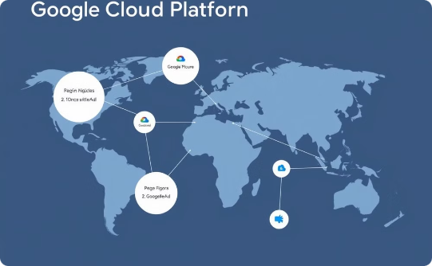
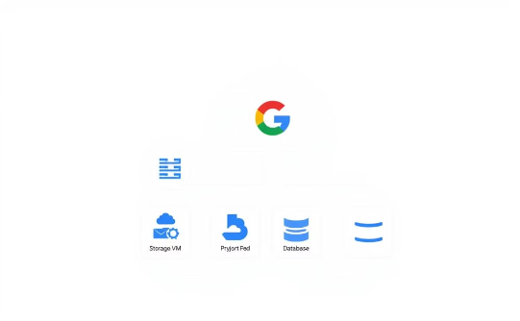
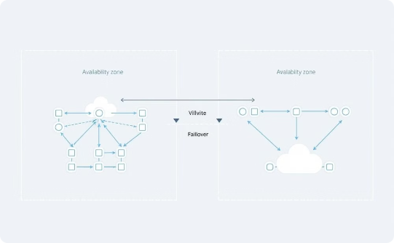
Arquitectura de GCP: Regiones, zonas, proyectos
Regiones de GCP
Proyectos en GCP
Zonas de Disponibilidad
Google Cloud Platform está diseñado con una arquitectura global, dividida en múltiples regiones geográficas que garantizan la disponibilidad y baja latencia de los servicios.
Los proyectos en GCP son entidades lógicas que agrupan y organizan los recursos de la nube, permitiendo una administración eficiente y el control de accesos.
Cada región de GCP cuenta con múltiples zonas de disponibilidad independientes, lo que brinda redundancia y tolerancia a fallas para aplicaciones críticas.

Slide 11
Consola de Google Cloud: Interfaz de usuario para gestionar los recursos
La Consola de Google Cloud Platform (GCP) es la interfaz gráfica de usuario que permite a los usuarios administrar de manera sencilla y eficiente los recursos dentro de su entorno de nube. Esta herramienta centralizada ofrece una vista consolidada de todos los servicios y proyectos, facilitando la gestión, el monitoreo y la implementación de soluciones en la nube.
Desde la Consola de GCP, los usuarios pueden crear y configurar máquinas virtuales, bases de datos, redes virtuales y demás recursos de una manera intuitiva y visual. Además, pueden supervisar el rendimiento, los costos y la seguridad de sus implementaciones en la nube, todo desde una sola interfaz.

Slide 12
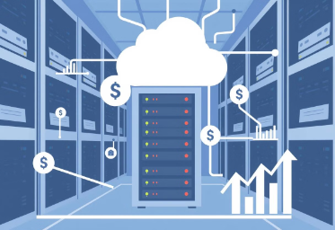
Pricing y Modelos de Facturación
Opciones de Pago
Optimización de Costos
Transparencia y Control
GCP ofrece múltiples planes de pago flexibles, desde facturación por uso hasta contratos a largo plazo. Esto permite a las empresas adaptarse a sus necesidades y presupuestos cambiantes.
Herramientas de monitoreo y análisis de costos facilitan la identificación de áreas de ahorro. Además, GCP brinda recomendaciones personalizadas para aprovechar al máximo los recursos.
Los usuarios pueden acceder a informes detallados de costos y facturación, lo que les permite tomar decisiones informadas sobre la inversión en la nube.

Slide 13
Google Compute Engine: Conceptos y Uso básico

Slide 14
Google Compute Engine (GCE)
Google Compute Engine (GCE) es un servicio de infraestructura como servicio (IaaS) ofrecido por Google Cloud Platform (GCP). GCE permite a los usuarios crear y ejecutar máquinas virtuales (VM) en la nube, proporcionando una infraestructura de cómputo escalable y altamente personalizable.
Con GCE, los usuarios pueden aprovisionar rápidamente recursos de cómputo, configurar redes virtuales, almacenamiento y otros servicios, todo a través de una interfaz sencilla y automatizada. Esto facilita el despliegue y la gestión de cargas de trabajo en la nube, ya sean aplicaciones web, servicios backend o incluso clústeres de computación de alto rendimiento.

Slide 15
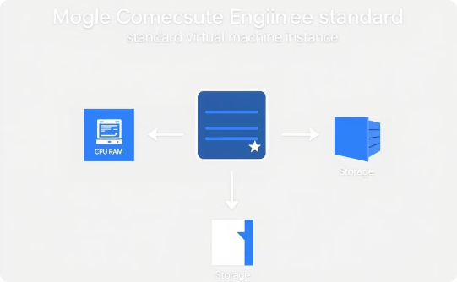
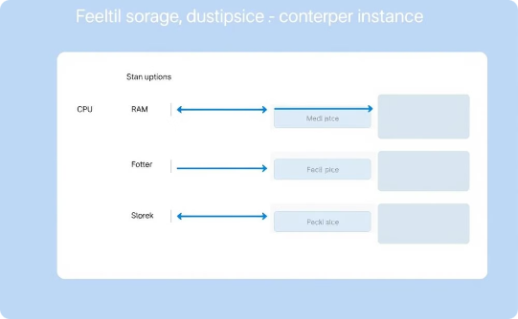
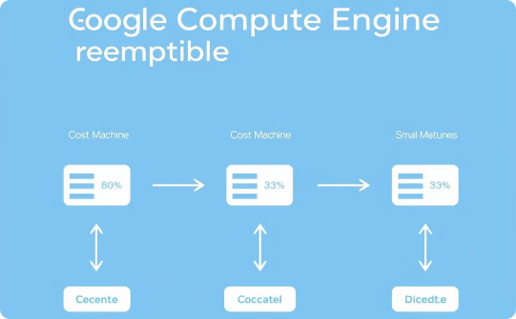
Tipos de máquinas virtuales en GCE
Máquinas Estándar
Máquinas Personalizables
Máquinas Preemptibles
Estas instancias ofrecen configuraciones predefinidas de CPU, memoria y almacenamiento, lo que facilita su despliegue rápido y sencillo.
Los usuarios pueden diseñar sus propias configuraciones de máquinas virtuales, ajustándolas a los requisitos específicos de sus cargas de trabajo.
Estas instancias de bajo costo pueden ser interrumpidas en cualquier momento, lo que las hace ideales para cargas de trabajo flexibles y sin estado.

Slide 16
Creación y gestión de instancias: Proceso paso a paso para lanzar una instancia
Seleccionar Tipo de Máquina
1
Elige la configuración de CPU, memoria y almacenamiento que mejor se adapte a tus necesidades de carga de trabajo.
2
Configurar Detalles de la Instancia
Personaliza la imagen del sistema operativo, la región, las redes y otras opciones avanzadas.
Lanzar y Monitorear
3
Inicia la instancia y supervisa su estado y desempeño a través de la consola de Google Cloud.

Slide 17
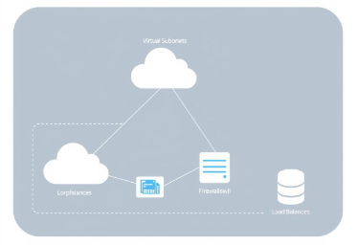
Redes en GCE: Subredes, firewalls, balanceadores de carga
Subredes
Firewalls
Balanceadores de Carga
Las subredes en Google Compute Engine (GCE) permiten dividir la red virtual en segmentos lógicos, mejorando el control del tráfico y la seguridad.
Los firewalls de GCE brindan una capa de protección vital, filtrando el tráfico entrante y saliente según reglas de seguridad definidas.
Los balanceadores de carga distribuyen el tráfico entrante entre múltiples instancias, mejorando el rendimiento y la disponibilidad de las aplicaciones.

Slide 18
Almacenamiento en GCE: Discos persistentes, Cloud Storage
Discos Persistentes
Cloud Storage
Integración Nativa
Los discos persistentes de Google Compute Engine (GCE) proporcionan almacenamiento de bajo nivel con un alto rendimiento y fiabilidad. Pueden adjuntarse a máquinas virtuales para almacenar datos críticos.
Google Cloud Storage es un servicio de almacenamiento de objetos escalable y duradero. Ideal para almacenar y compartir archivos, datos de aplicaciones y copias de seguridad.
Tanto los discos persistentes como Cloud Storage se integran de manera fluida con los demás servicios de Google Cloud Platform, simplificando la gestión del almacenamiento.

Slide 19
Muchas gracias

